Slide 1
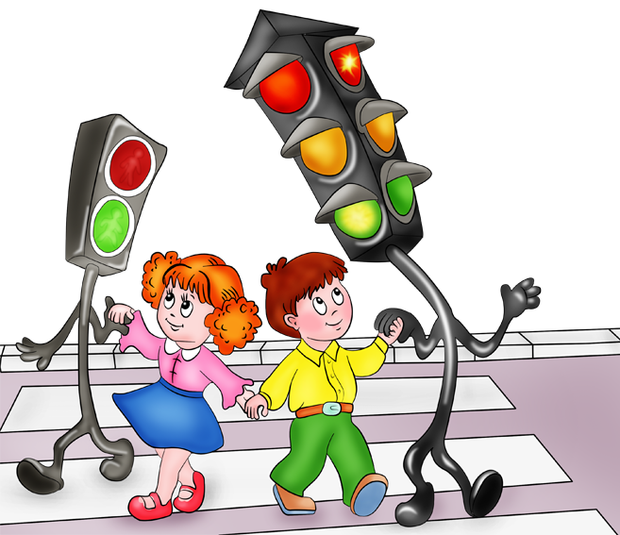
ПРАВИЛА
ДОРОЖНОГО
ДВИЖЕНИЯ

Slide 2
КАКИЕ ВИДЫ ТРАНСПОРТА
ВЫ ЗНАЕТЕ?

Slide 3
Наземный
Подземный
Водный
Воздушный

Slide 4
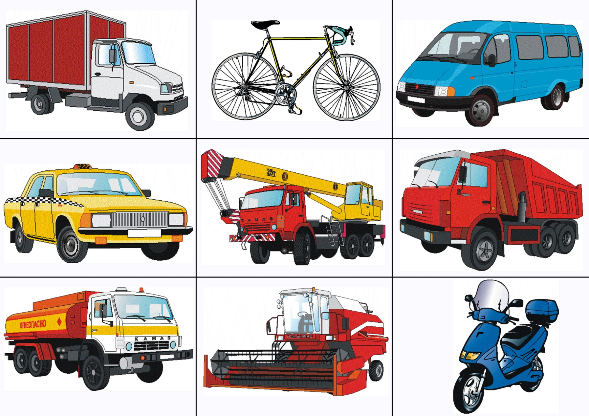
НАЗЕМНЫЙ ТРАНСПОРТ

Slide 5
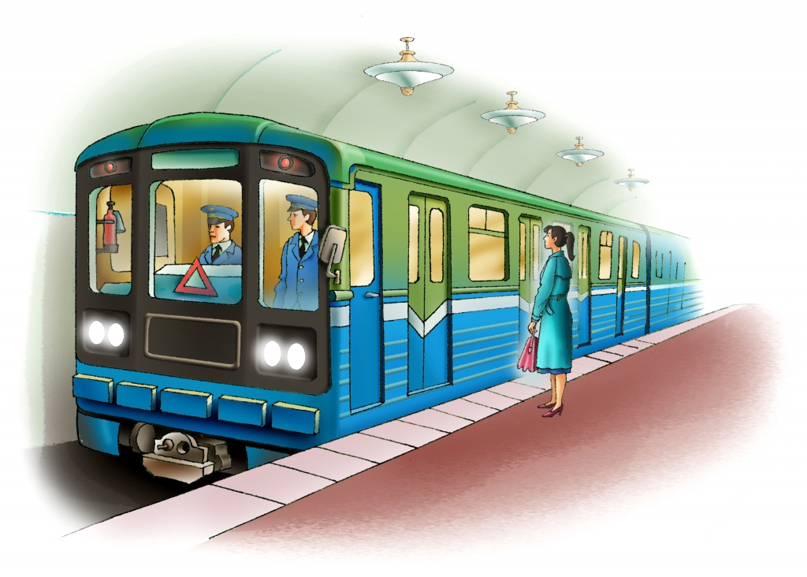
ПОДЗЕМНЫЙ ТРАНСПОРТ

Slide 6
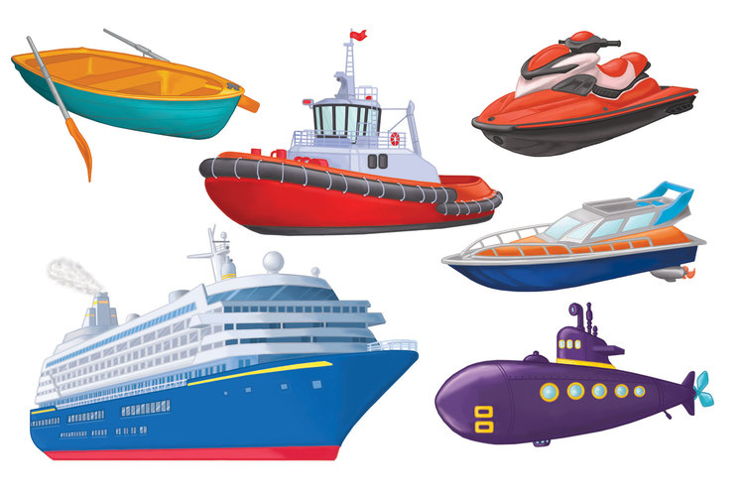
ВОДНЫЙ ТРАНСПОРТ

Slide 7
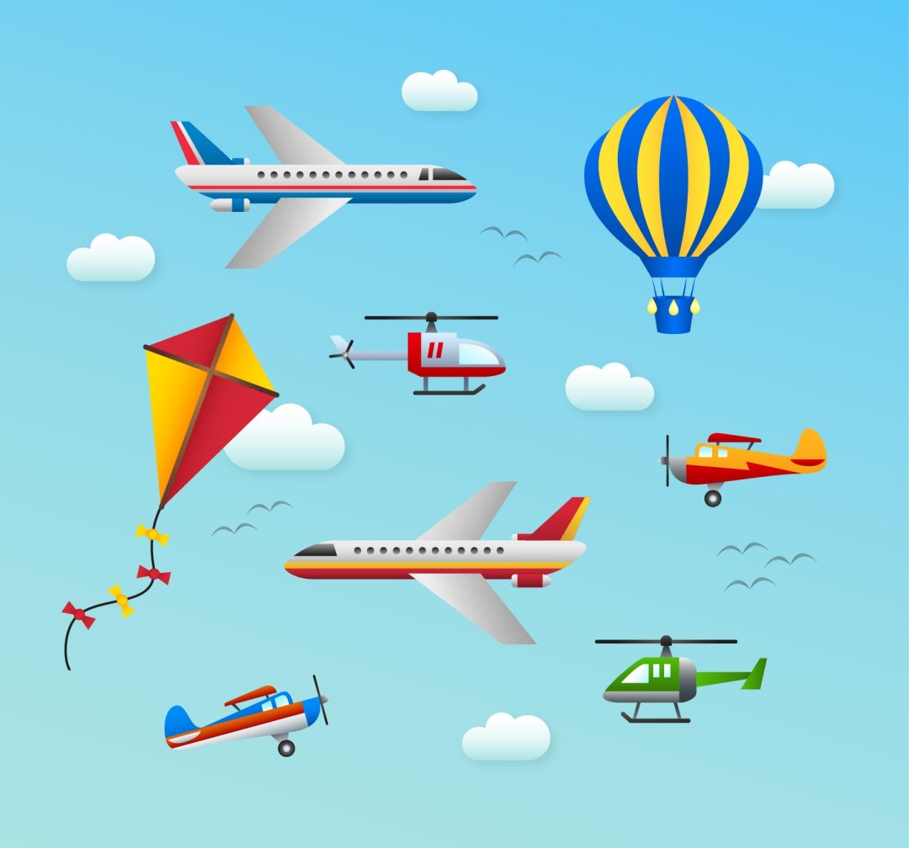
ВОЗДУШНЫЙ ТРАНСПОРТ

Slide 8
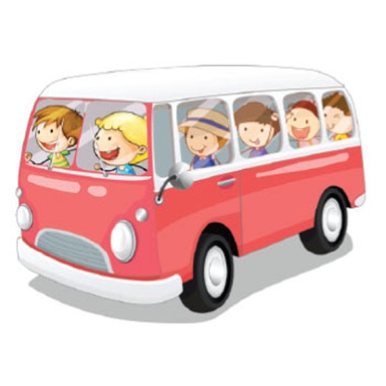
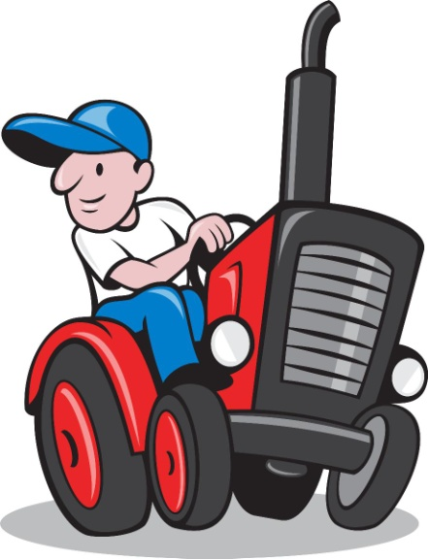
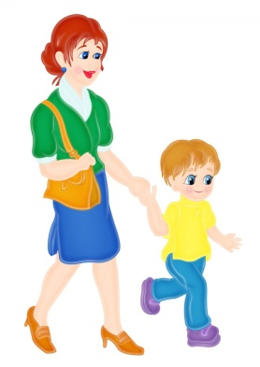

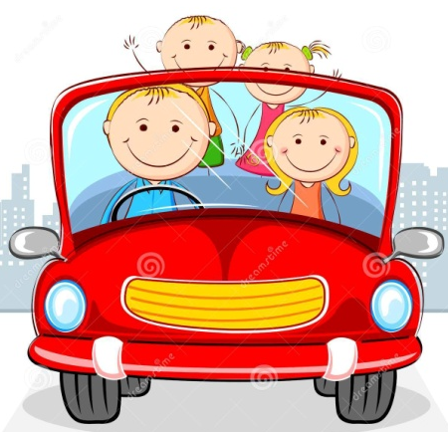
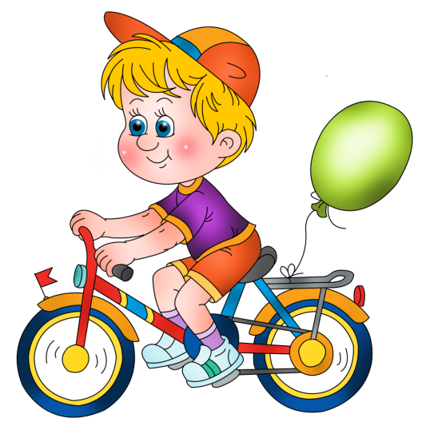
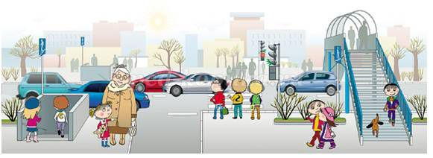
Участники дорожного движения
Пешеходы | Пассажиры | Водители

Slide 9
Три разноцветных круга
Мигают друг за другом.
Светятся, моргают –
Людям помогают.

Slide 10
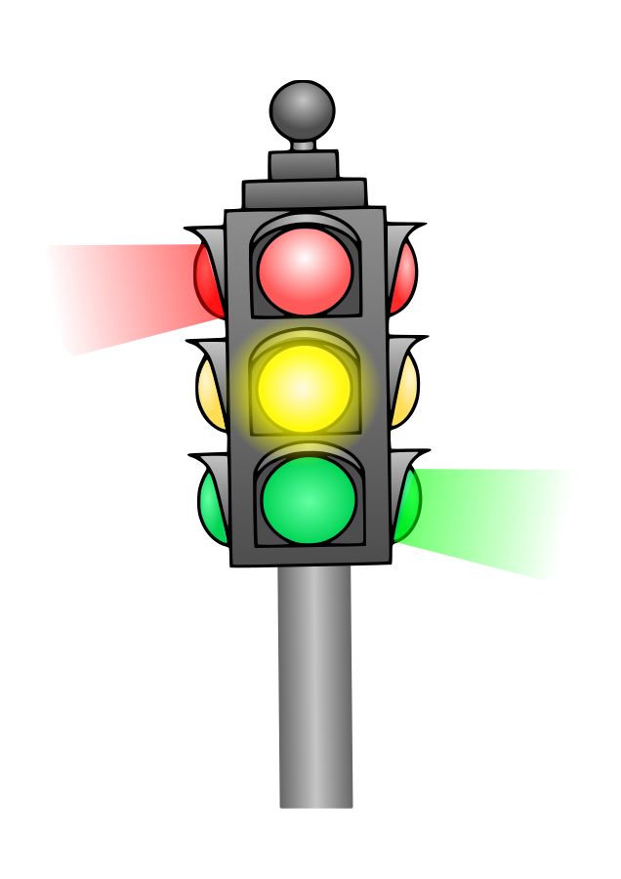
Это светофор – он регулирует движение транспорта и пешеходов на дороге

Slide 11
Когда горит красный сигнал светофора, надо остановиться

Slide 12
Желтый сигнал светофора говорит нам о том, что нужно приготовиться

Slide 13
На зеленый сигнал светофора можно переходить дорогу

Slide 14
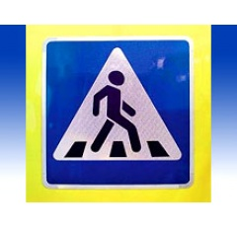
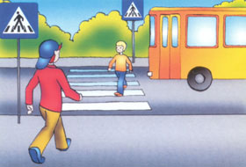
Пешеходный переход
Этот знак такого рода:
Он на страже пешехода.
Переходим с куклой вместе
Мы дорогу в этом месте.

Slide 15
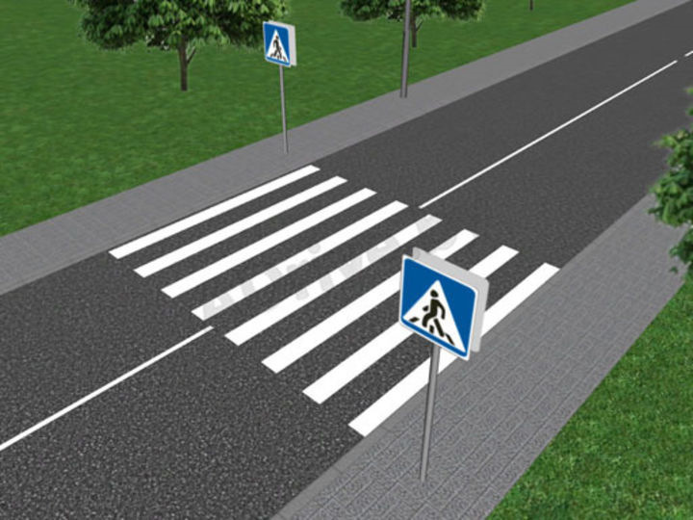
Переходить дорогу надо только по пешеходному пешеходу - «зебре».

Slide 16
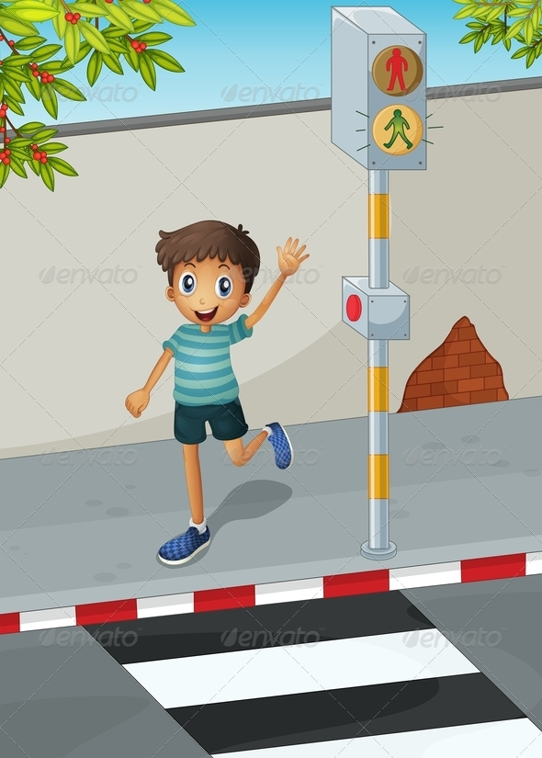
Переходи дорогу только на зеленый сигнал светофора

Slide 17
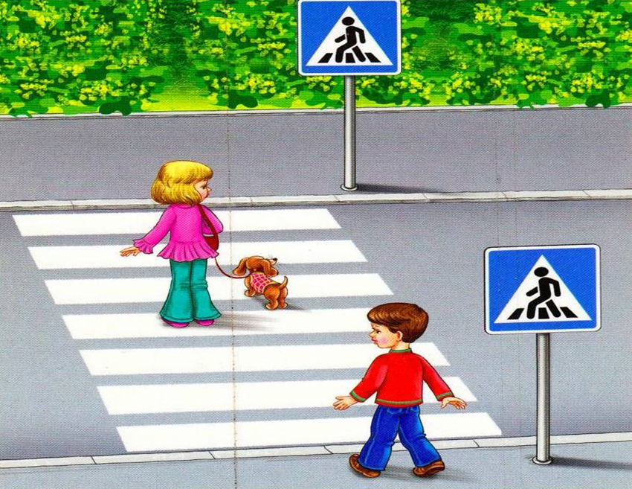
Если светофора нет, начиная переход, надо посмотреть налево, дойти до середины дороги, потом посмотреть направо и переходить дорогу дальше

Slide 18
поиграем?
погрозим друг другу пальцем
зашагаем на месте
остановимся и замрем на месте

Slide 19

У него два колеса
И седло на раме,
Две педали есть внизу
Крутят их ногами.
Б
Человек, управляющий каким-либо транспортным средством
П
Е
Ш
Полоса земли чаще покрытая асфальтом для движения транспортных средств
Е
Х
О
Д
Человек, находящийся вне транспортного средства, участник движения
З
С
В
Е
Т
О
Ф
О
Р
Состояние, когда не угрожает опасность.
Оно может быть обеспечено, при условии соблюдения правил всеми участниками дорожного движения.
П
Техническое средство, регулирующее дорожное движение
Часть дороги для передвижения пешеходов
А
Т
В
Е
Л
О
С
И
П
Е
Д
Е
Н
Л
Д
О
Аппарат для передачи информации на расстоянии. (мобильный …)
Р
О
Г
А
Е
С
Ф
Т
Р
О
Т
У
А
Р
В
О
Д
И
Т
Е
Л
Ь
Н

Slide 20
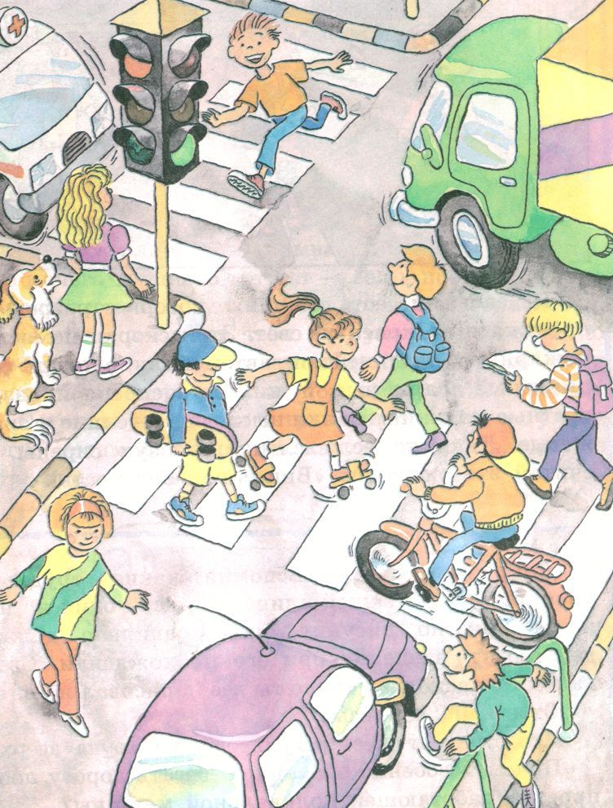
ВСЕ ЛИ ДЕТИ ПРАВИЛЬНО ВЕДУТ СЕБЯ В ДАННОЙ СИТУАЦИИ ?

Slide 21
